Slide 1

指導老師：李國光 教授
報告組別：第4組
小組成員：管研103 葉三吉 M10316221
資管103 金蘭剛 M10309901
資管103 柯清長 M10309903
管研102 呂俊賢 M10216118
管研102 沈正豪 M10216120
財金102 劉淑惠 M10218914
管研103 張涵威 M10316215
管研103 陳木成 M10316219
財金103 許湘嫻 M10318915

Slide 2


Love to play天生愛玩
Game + Mania = Gamania

Slide 3


Gamania簡介
遊戲橘子數位科技股份有限公司
Gamania Digital Entertainment Co., Ltd.
設立日期：1995年6月
資本額：NT$ 15.68億元
上櫃日期：2002年5月
集團執行長：劉柏園 (Albert Liu)
營業範圍：線上遊戲、數位資訊服務、動畫文創
營業規模：NT$ 90億元 (2014F)
集團員工：1100人

Slide 4
Gamania大事紀
富優/
富峰群資訊
1995~1999 | 發表第一款自製遊戲「日蝕」。 「便利商店」創下在亞洲5個地區超過120萬套的銷售佳績。
2000 | 代理發行「天堂」，在台灣上市兩個星期，會員即達20萬人。
2003 | 台灣天堂會員在突破350萬，成為全台會員數最多的線上遊戲，開啟線上遊戲新紀元，改寫台灣遊戲產業歷史。
2004 | 完成手機付費機制，所有門號手機皆可儲值點數，成為台灣第一個整合虛擬付費管道的遊戲廠商。
2006 | 首度於東京電玩展中公開露出五款自製遊戲：「富貴達人」 、「封魔獵人」 、「仙魔道」 、「星辰」 、「AOW」 、獲得廣大迴響。
2007 | 首款自製遊戲「封魔獵人」，創下同時上線人數突破3萬人的亮眼成績。
2008 | 自製遊戲「星辰」獲得日本WebMoney 2008最佳遊戲獎及最佳新人獎。
2009 | 成立「玩酷」「果核」「紅門」等研發子公司，具備更完整的研發能量，同時邁向遊戲橘子集團化目標。
2010 | 動畫代表作「水火108」成功打入國際市場，在美國、英國熱烈首播並陸續於歐洲各國播放。
2011 | 於台灣台北獨立舉辦大型產品發表會Gamania Game Show （GGS），聚集來自全球110家媒體與會採訪及試玩
2012 | 於台灣成立幼橘園 「beanfun! 」全球會員數突破1400萬人
遊戲橘子

Slide 5
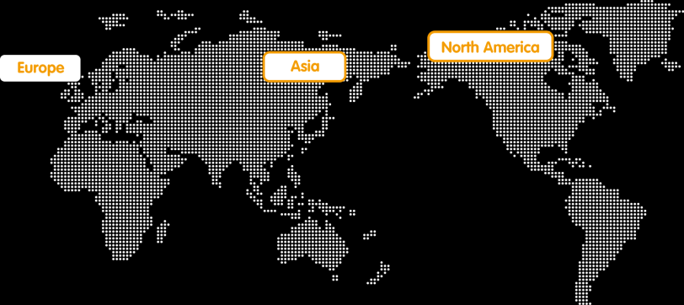
全球營運佈局
USA
Netherlands
* HQ : Taiwan
Honk Kong
Japan
Korea
China
集團營運總部（台北）
台灣 ─ Gamania Digital Entertainment Co., Ltd.
（1995設立）
中國 ─ Gamania Digital Entertainment (China) Co., Ltd.
（2002設立）
香港 ─ Gamania Digital Entertainment (HK) Co., Ltd.
（2000設立）
美國 ─ Gamania Digital Entertainment (US) Co., Ltd.
（2009設立）
日本 ─ Gamania Digital Entertainment (Japan) Co., Ltd.
（2001設立）
歐洲 ─ Gamania Digital Entertainment (EU) Co., Ltd.
（2010設立）
韓國 ─ Gamania Digital Entertainment (Korea) Co., Ltd.
（2001設立）

Slide 6


不用刀切就能輕鬆分享，橘子是天生鼓勵分享的水果。
長腳橘子，未來在前方，大步向前走
橘子的形狀就是笑得何不攏的嘴，歡樂比什麼都重要！

Slide 7


成就領導品牌
2011 台灣百大品牌（資料來源：經濟部國貿局）
2010 台灣最具知名度線上遊戲品牌（資料來源：TNS）
2009 台灣優良品牌
2008 台灣十大優良品牌
2008 台灣百大網站第35名（資料來源：《數位時代網站》）
2006 台灣最具知名度線上遊戲品牌（資料來源：TNS）
2005 台灣最具知名度線上遊戲品牌（資料來源：Nielsen）

Slide 8

企業分析

Slide 9
評價企業內外在商業目標與策略
Gamania 願景
探索歡樂的無限可能
建立跨平台內容開發
目標
定位於全亞洲首選數位內容平台
全亞洲最佳電子支付平台
跨平台的遊戲及數位內容，並強化載具與遊戲間的連結
全亞洲超過1400萬會員平台,最愛遊戲、最新情報與最強攻略
GASH在過大躍進去是玩家最熟悉的支付管道，現在，升級為:
多元便利又安全的支付服務
資訊平台整合
無限延伸的跨平台玩樂體驗
全球流通支付工具
Notes:
降低成本:在過去要收集各CG 某週別或月份的FPY/OBE資料,往往要花半天以上的資料才能收集 ,(若遇到QA在開會等因素,更可能需1天的時間)

Slide 10


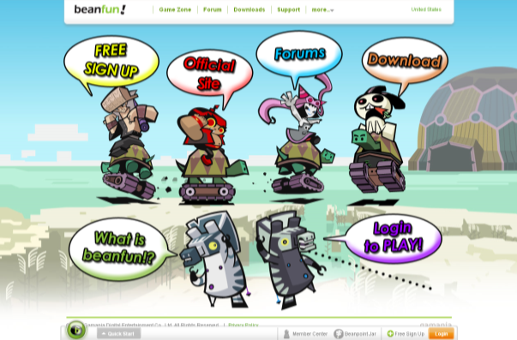
關鍵成功要素 CSF(critical success factor) 分析:
CSF Item List:
深耕「天生愛玩」的企業文化，360°傳播遊戲橘子品牌精神、強化品牌深度。
掌握優質的會員及友善的創新運營內容服務。
快速且方便金流支付機制，提升營運現金流。
整合客服社群，年輕及成年朋友們多數喜好分析與交流。
創新應用介面與載體Device 發展趨勢。
Play Anytime & Anywhere

Slide 11
CSF 成功要素量化分析:
慣性（方向） |  | 質量（能力） |  |  | 動能
Missions | CSF ( KPI) | Core Competence (核心競爭力) | Commercial Value (市場價值) | Barrier (障礙) | Business Model
打造全方位 的 數位娛樂生活 | 內容數 | 流量 | 高 | 低 | ※ 會員忠誠 ※ 延伸應用 ※ 整合O2O
 | O2O應用 | 會員 | 高 | 高
 | 資源整合 | 利益互換 | 高 | 低

Slide 12
Existing (短期) IS/IT 策略發展
遊戲橘子在系統安全及公平性能夠更加嚴謹，不要只注重研發而已，能夠給玩家ㄧ個良好的使用環境。
遊戲生命週期不長，對經營的衝擊大。應發展跨平台及非單一屬性的內容。
提升會員服務便利性及即時性。

Slide 13
SWOT/五力分析/Value Chain

Slide 14
SWOT交叉分析
建立於分析內外部價值鏈的關係與影響
現有產業的核心發展
內在環境 外在環境 |  | 優勢 S | 劣勢W
 |  | 數位產業經驗豐富(20年)。 產業夥伴綿密，交叉持股增戰力。 上下游布局完整，具備一條龍服務 (內容/會員/金流/客服/機房/通路) | PC端線上遊戲營收持續萎縮。 APP、電商、O2O人才含量待提升。 自製研發能量不足。
機 會O | 行動內容全球化門檻降低，跨境發展日漸成熟。 兩岸推動自由貿易區與關稅減免。 透過多螢幕內容趨勢加速，手機效能增強及4G頻寬倍增。 | SO 發揮集團整合綜效 建立深度策略聯盟夥伴 跨區/跨業/資源整合 | OW 既有資源下發展新事業 加速培養及引進專業人才
威 脅T | 大陸遊戲的大舉入侵 遊戲生命週期急縮, 風險高 受制Google Play 與 Apple Store平台政策 | ST 發揮會員平台價值 打造O2O生活應用 擴大社群經營 | TW 調整集團資源配置 資源交換，價值延伸

Slide 15

市場定位與五力分析
_{規模}
智冠
鈊象
傳奇
網龍
華義
辣椒
_{單一}
_{綜合}
大宇
_{利基}

Slide 16
市場定位與五力分析
A、新進入者的威脅
a、分析：台灣線上遊戲人口達飽和狀態，線上遊戲供過於求，各公司競爭激烈，市場難有發展空間。
b、解決：海外發展，尤其中國大陸腹地廣大人口眾多，加上中國政府近年來開放政策，開發中國市場將成為未來台灣線上遊戲發展主力。
B、供應商的議價能力
a、分析：
（1）線上遊戲供應商為電腦硬體及遊戲軟體人才。電腦硬體與電腦公司合作，若遊戲迴響成功相對推廣電腦效能，互利關係議價能力較高。
（2）遊戲軟體人才的工作量極大，沒有特別高的薪水，且社會價值觀影響等眾多因素，造成人才不足，議價能力相對較低。
b、解決：學習國外（韓國）由國家家推動自有品牌遊戲提升人才培訓以及經驗。

Slide 17
市場定位與五力分析
C、購買者的議價能力
a、分析：經濟不景氣，線上遊戲投資高風險，許多人看上高獲利這塊大餅，其中包括高科技工程師以及各名校學生，科技技術成熟，遊戲推出暴增，
消費者資訊多且可多家比較，對遊戲橘子來說是不利因素。
b、解決：隨時調查市場需要，留意消費者需求以提高玩家的忠誠度。
D、替代品或服務的威脅
a、分析：在多家競爭環境壓力下，線上遊戲的服務需要更多自我風格以突顯特色。
b、解決：廣增遊戲軟體人才，定期考察並建立績效制度。
E、現有廠商的競爭程度
a、分析：由於媒體傳播業發達，『同一週內，居然還有其他17款遊戲，也都要強打電視廣告。』，且紛紛請明星藝人代言。然而『明星知名度不是票房保證。』易造成消費者對產品印象不深，只記得哪些明星代言。
b、解決：請明星花大錢，卻不見得有成效，建議可以朝讓玩家真實體驗到遊戲精緻度及遊戲劇情等等發展。

Slide 18
IS/IT 策略發展

Slide 19
Required (中長期) IS/IT 策略發展
1.安全金流認證
符合ISO 27001及PCI DSS資訊安全規範，跨國跨業的交易清算清分系統！
2.多元的內容服務
3.完整企業資源平 台建置
遊戲、交友、社群、電商及工具應用等，橫跨數百種數位資訊內容！
1400萬會員，每日每月交易資料透過CRM、ERP及資料庫行銷發揮整合效益！
4.跨業擴展消費與範圍
5.會員服務加值提升計畫
整合Online 2 Offline應用，到食衣住行等消費交易及行動化應用！
擴大會員價值，發揮提供單一會員，但多元服務綑綁的消費循環，創造多贏的資源整合價值!

Slide 20
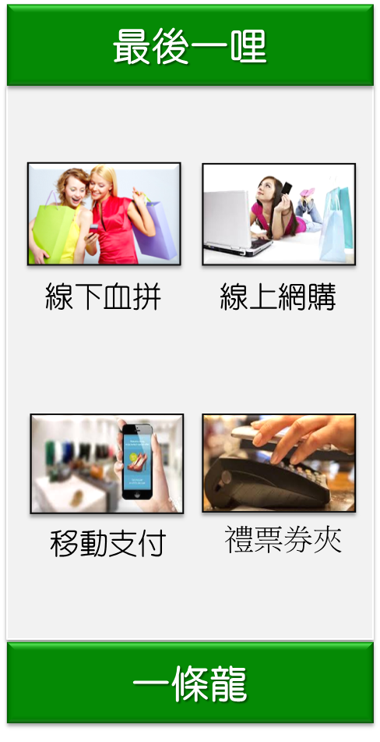
遊戲橘子的IS/IT架構
基礎層
會員平台層
應用層
GPS
GASH會員
實名化認證
銀行
儲
值
通
路
風控
交
易
系
統
線上API
帳號核心
平台
O2O API
票證
臨櫃
線下API
錢包
...
...
管理後台
電子
發票
商家
點數卡
業務
系統
帳務
風險
客服
會員
清分清算系統
CRM
帳務
G4 錢包
ERP
資料庫行銷
客服
紅利
ISO 27001 / PCI DSS

Slide 21
IM策略

Slide 22
Strategy & Goal 設定
高階管理階層的領導, 承諾與全員參與
結合公司經營目標, 發展以客戶服務角度的多元規劃
建立系統化的目標管理與訓練制度

Slide 23
Strategy & Goal 設定
決心:
挑戰:
學習:
總經理給員工的一封信, 闡述我們必須要做的事
全球並沒有什麼不景氣，只是正在轉型而已！
公開演講對所有員工,改變的必要與一同成長，圓融和諧，共創事業團結。
建立學習型組織, 團隊改變與成長。
目標展開, 建立 ERP, CRM 管理資訊系統, 內部掌握經營績效的變化，發揮企業資源平台成功綜效。
相關跨業內容的領域研究分析與技術目標設定。
尾牙望年會對績效表揚活動與年度目標
不斷鼓勵與建立創新機制,發展新的線上方案&total solution。

Slide 24
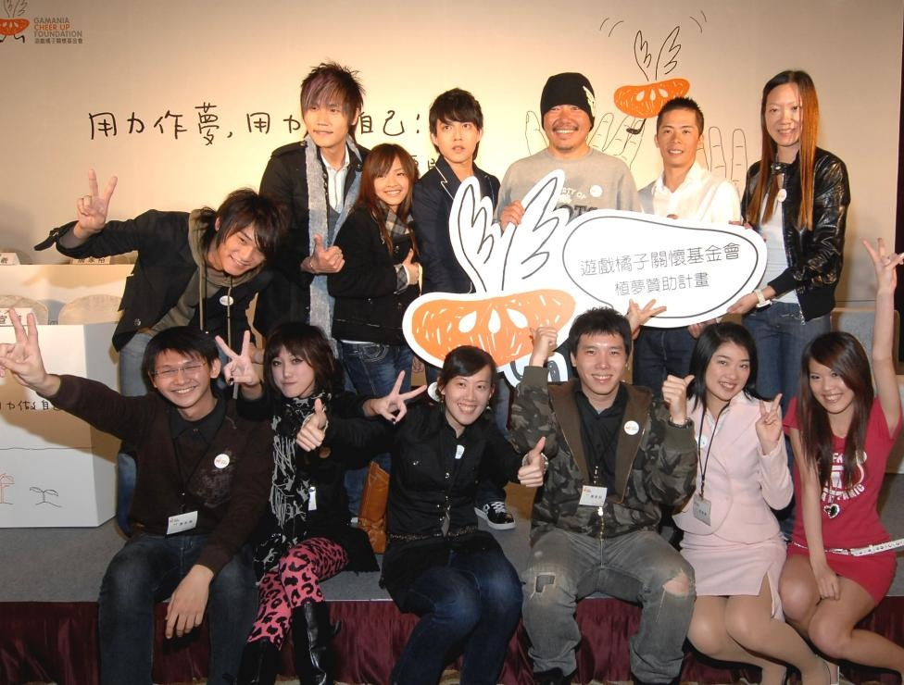
實現企業社會責任
「用力作夢，用力做自己」 – 2008年成立
遊戲橘子關懷基金會(CHEER UP Foundation)，
期許成為青年朋友「夢想的推手」。

Slide 25
後續發展
雲端新世代專欄─遊戲產業雲端革命 跨平台無縫體驗(DIGITIMES中文網,原文網址: 雲端新世代專欄─遊戲產業雲端革命 跨平台無縫體驗)
Y2012 遊戲橘子為即時提供營運資訊 設集團資訊長拉高IT層級
Y2014 Nov. 遊戲橘子宣示要成為網路公司，收購樂利51%股份

Slide 26
後續發展
→知名遊戲公司「遊戲橘子」宣佈取得樂利數位 51%股份，將樂利數位納入子公司，執行長劉柏園表示要將橘子轉型成為最酷的網路公司，
一個月前才剛推出群眾募資平台「群募貝果 (WeBackers)」，並舉辦成立記者會，鼓勵台灣有夢想的團隊，在平台上提案募集資金，群募貝果將適時提供必要的資源，協助這些團隊加速發展。
樂利主要有自營電商、社群平台以及品牌電商營運，旗下品牌包含 15fun（已於2012年/10月結束)、「二丫美妝網站」以及「HerBuy」，品牌電商營運的部份則是協助企業客戶在中國的天貓、京東等購物平台建立分館，並提供行銷、物流、倉儲等服務，目前代表性夥伴為牛爾娜露可、香港莎莎等，據稱去年總營收已達10億元水準。不過有趣的是，在 Alexa 上，HerBuy 的流量並沒有顯著的進到台灣前千大，粉絲團的人數也未超過 5萬人。

Slide 27
參考資料 1
ISMS 資訊安全品質管理

Slide 28
資訊安全管理體系的營運眼光 --ISO27001
公司競爭力
業務需要
資訊安全
資訊風險管理體系
公司營運機密資料
專業知識與專利等智慧財產權
企業形象：良好的資訊安全控管體系
上市公司內控規定
電路佈局保護法
營業秘密法
電腦處理個人資料保護法
刑法電腦犯罪
更好的服務品質：不中斷的企業經營管理能力
系統強化體系建置
變更管理
良好的資訊安全控管體系
Notes:
Content slide

Slide 29


ISMS 涵蓋的資訊安全範疇
組織安全
資安
政策
通訊與作業
存取控制
人員安全
資訊資產
分類
符合性
Compliance
營運持續管理
BCP
系統開發與維護
實體與環境安全

Slide 30
ISMS建置流程說明
成立專案
工作小組
弱點與威脅
分析
規劃調整資訊
安全組織
定義風險
可接受水準
資安稽核
資安現狀
系統評估
資訊資產
群組化
控管選擇
驗證文件
準備
資訊資產
清查表列
現行營運
流程評估
資安稽核
體系建置與
程序設計
驗證單位
評審
差異分析
資訊資產
分類
資安管理系統
運作與維護
資安政策
與程序設計
資訊資產
控制權責
教育訓練

Slide 31
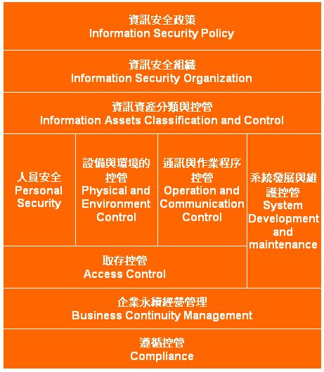
Information Security Management Structure, ISMS

Slide 32
資訊安全六層式分析架構
流程： 預計納入資訊安全管理範疇之各項資訊作業流程，例如變更作業流程
應用系統：資訊循環會使用到的應用系統(SAP,ISPD,Eform…)，以及軟體工具。.
資料管理：資訊循環會使用到的資料庫、以及資料的管理，存放資料的file server、個人電腦等的權限管理 、資料庫效能及資料模型等
作業平台：SAP,ISPD、資料的file server，以及研發人員個人電腦使用之作業系統 (如：Windows XP, Windows 2003等…)
網路： 所處之網路環境，例如防火牆、入侵偵測系統、網路通訊協定等
實體：系統主機、 file server主機、個人電腦及網路等硬體設備之保護
資訊安全策略與政策
事件監控
管理與部署
技術解決方案與架構
流程
應用系統
資料管理
作業平台
網路
實體
Information Security Framework SM

Slide 33
風險評估程序作業步驟
步驟 1
步驟2
步驟3
步驟4
資訊資產
清單
資產價值
弱點威脅
選擇控制
政策
標準
分析
營運模式
獨步全球之 方法論
1.營運模式分析(OMA)
2.商業資訊架構分析(BIF)、資訊資產結構分析(SIA)、控制現況分析(CA)
3.資訊資產價值評量表(IAVET)、弱點與威脅評量表(IAVTET)
4.建議控制選擇工具(SST)

Slide 34

2014 © Gamania Digital Entertainment Co., Ltd. All Rights Reserved.

